Slide 1

KVKB RXMJR091.6E ET results
●
평가목적 ; M2 post-CMP clean chemistry 변경 (alkaline → organic acid) 평가
●
평가결과 ;
POR 대비 Split A(DIO3 rinse 추가) 진행 시 ACI CD 동등 수준 (Δ+0.08 nm)
- Split B(OrgAcid) ACI CD Δ+0.08 nm
Line Rs median POR 대비 +2.2% 상승
ET 결과 CMBSRP/VCHN/MinA POR 대비 동등수준 / HOL 소폭 열화
brush 세정력 저하로 particle·organic residue 잔류, short 성 열화 추정
Split B 조건 CD targeting 후 ET 재확인 뒤 호환 가능 판단됨 (M2 DC 기준)
●
M2 ACI CD
WAFER | MEAN (nm) | 3σ (nm) | RANGE (nm) | Δ vs TARGET
W16(POR) | 25.33 | 1.25 | 4.06 | +0.13
W18(POR) | 25.31 | 1.15 | 3.66 | +0.11
W02 | 25.39 | 1.66 | 5.17 | +0.19
W13 | 25.33 | 1.65 | 4.83 | +0.13
W25 | 25.48 | 1.45 | 4.65 | +0.28
W06 | 25.44 | 1.40 | 4.13 | +0.24
W14 | 25.37 | 1.51 | 4.52 | +0.17
POOLED | 25.38 | 1.51 | 5.17 | +0.18
post CMP defect review SEM

Slide 2
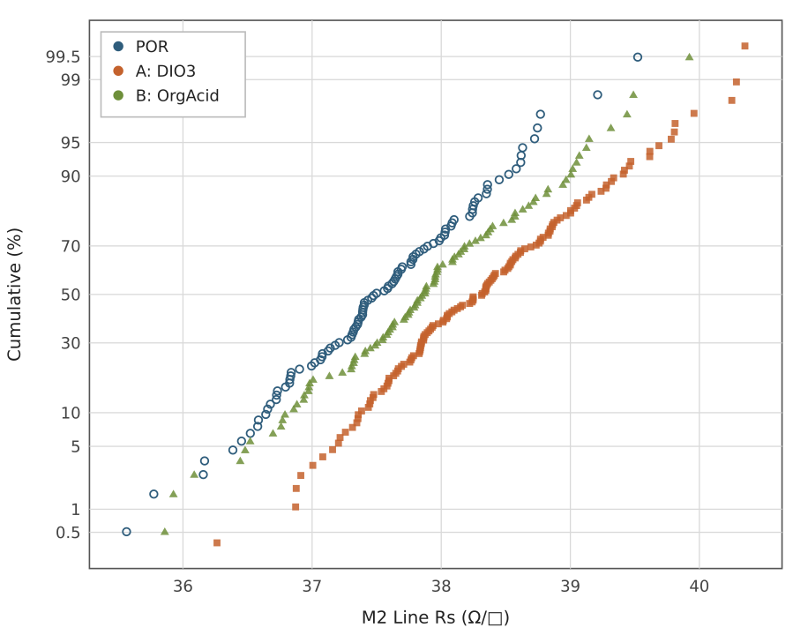
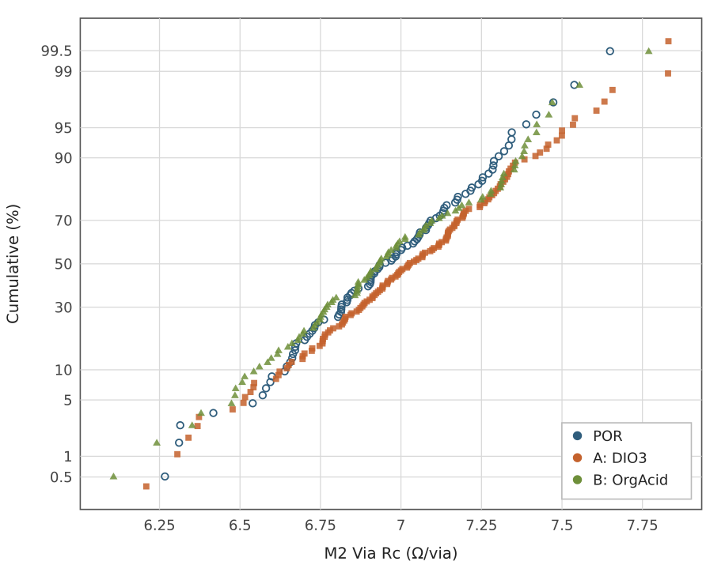
M2 Line Rs / Via Rc cumulative distribution
Split A: Line Rs +2.2% / Via Rc +1.2% (median, POR 대비)
Split B: Line Rs +1.0% / Via Rc -0.2% (median, POR 대비)

